Slide 1
オランダの教育(2)
小さな学校と90年代後の制度改編

Slide 2
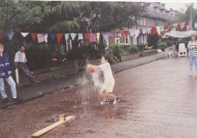

Slide 3
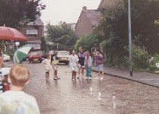

Slide 4
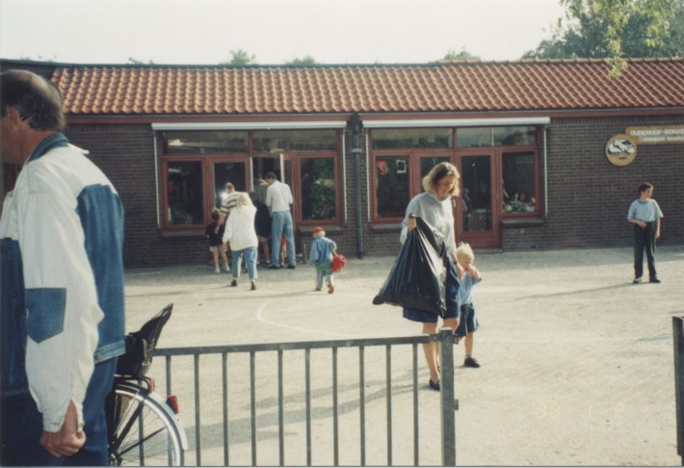

Slide 5
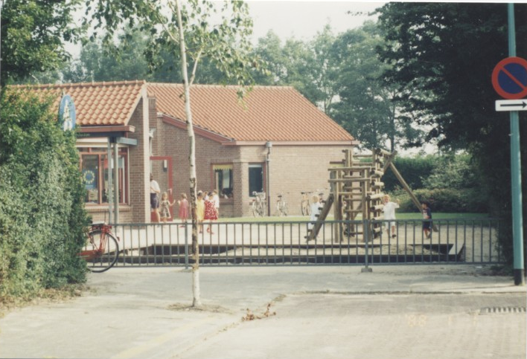

Slide 6
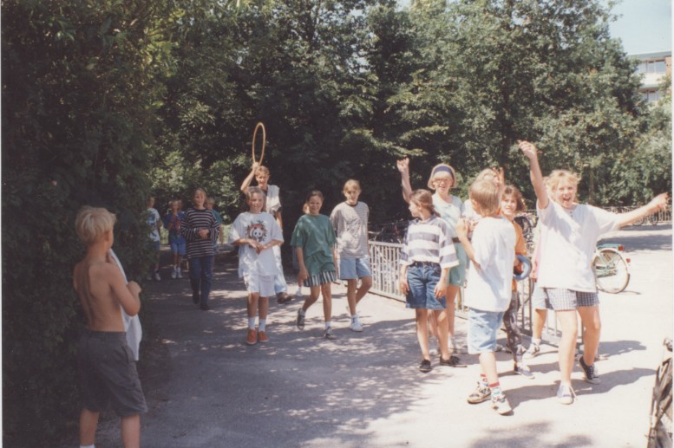

Slide 7
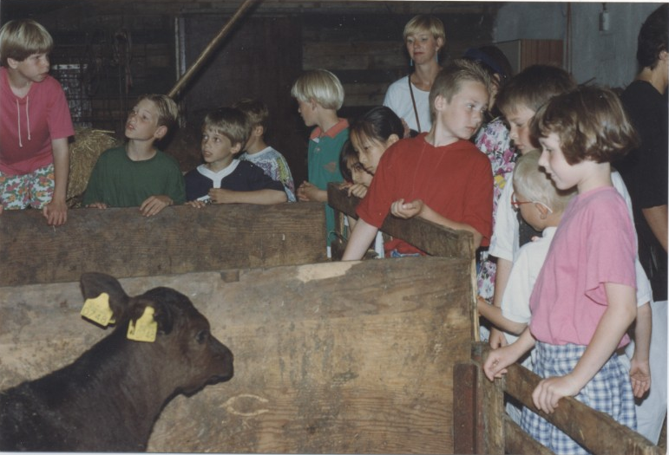

Slide 8
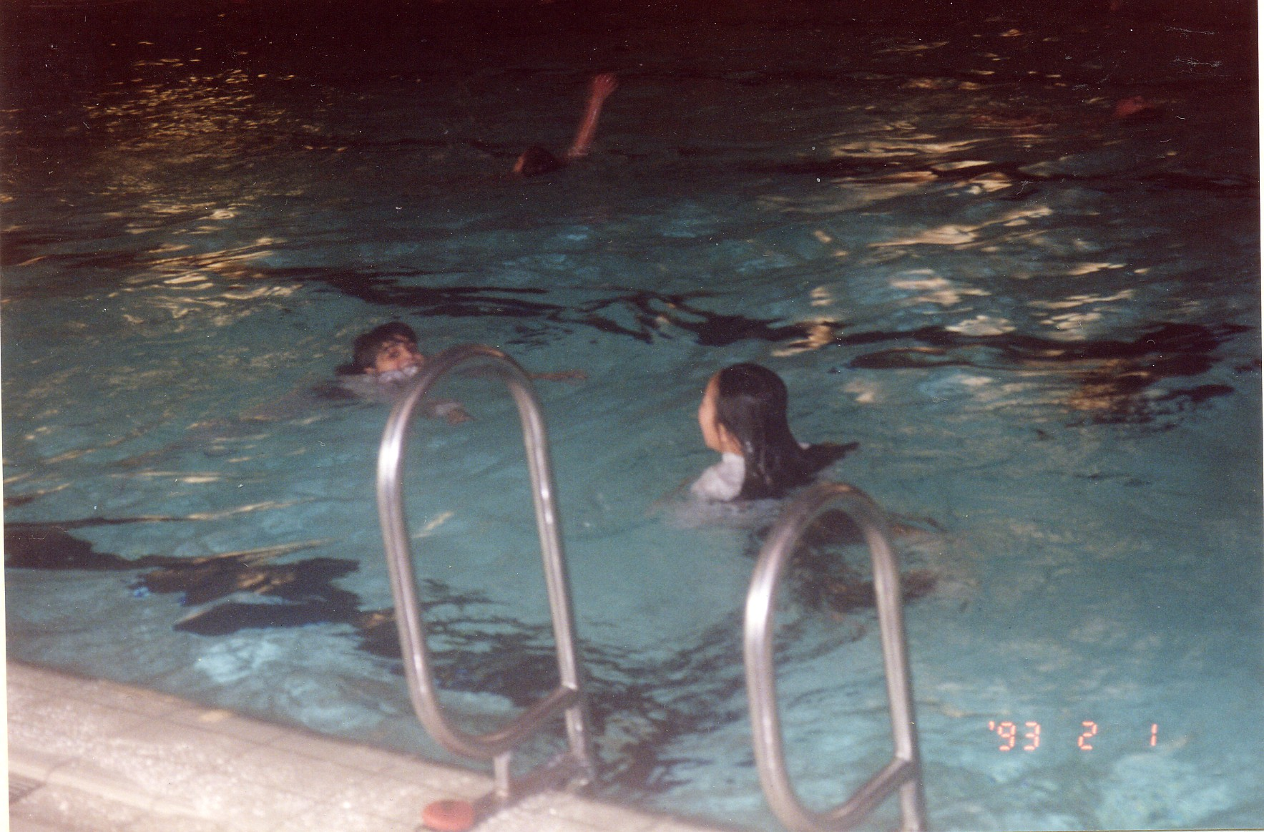

Slide 9
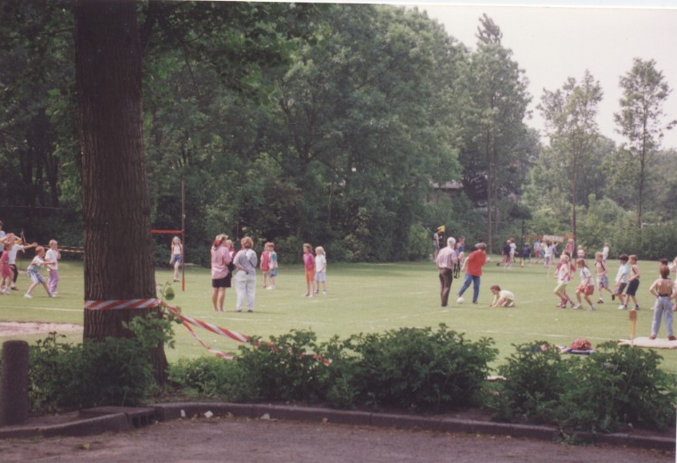

Slide 10
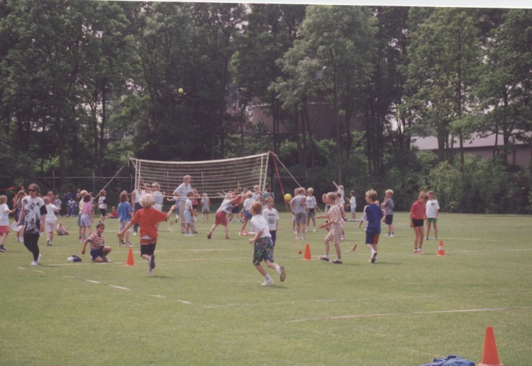

Slide 11
学校博物館
ロッテルダムにある博物館
20世紀初等の教室を再現

Slide 12
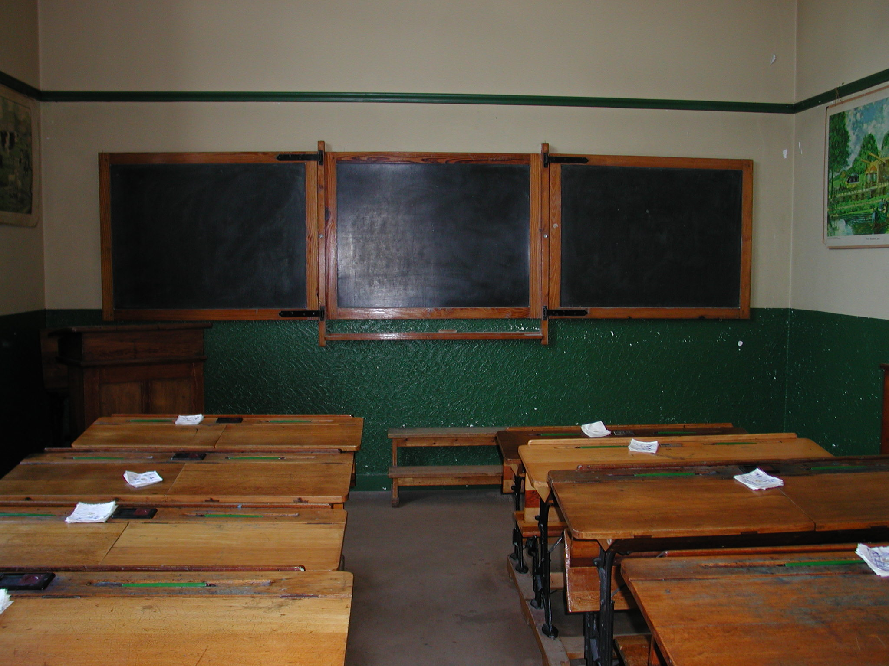

Slide 13
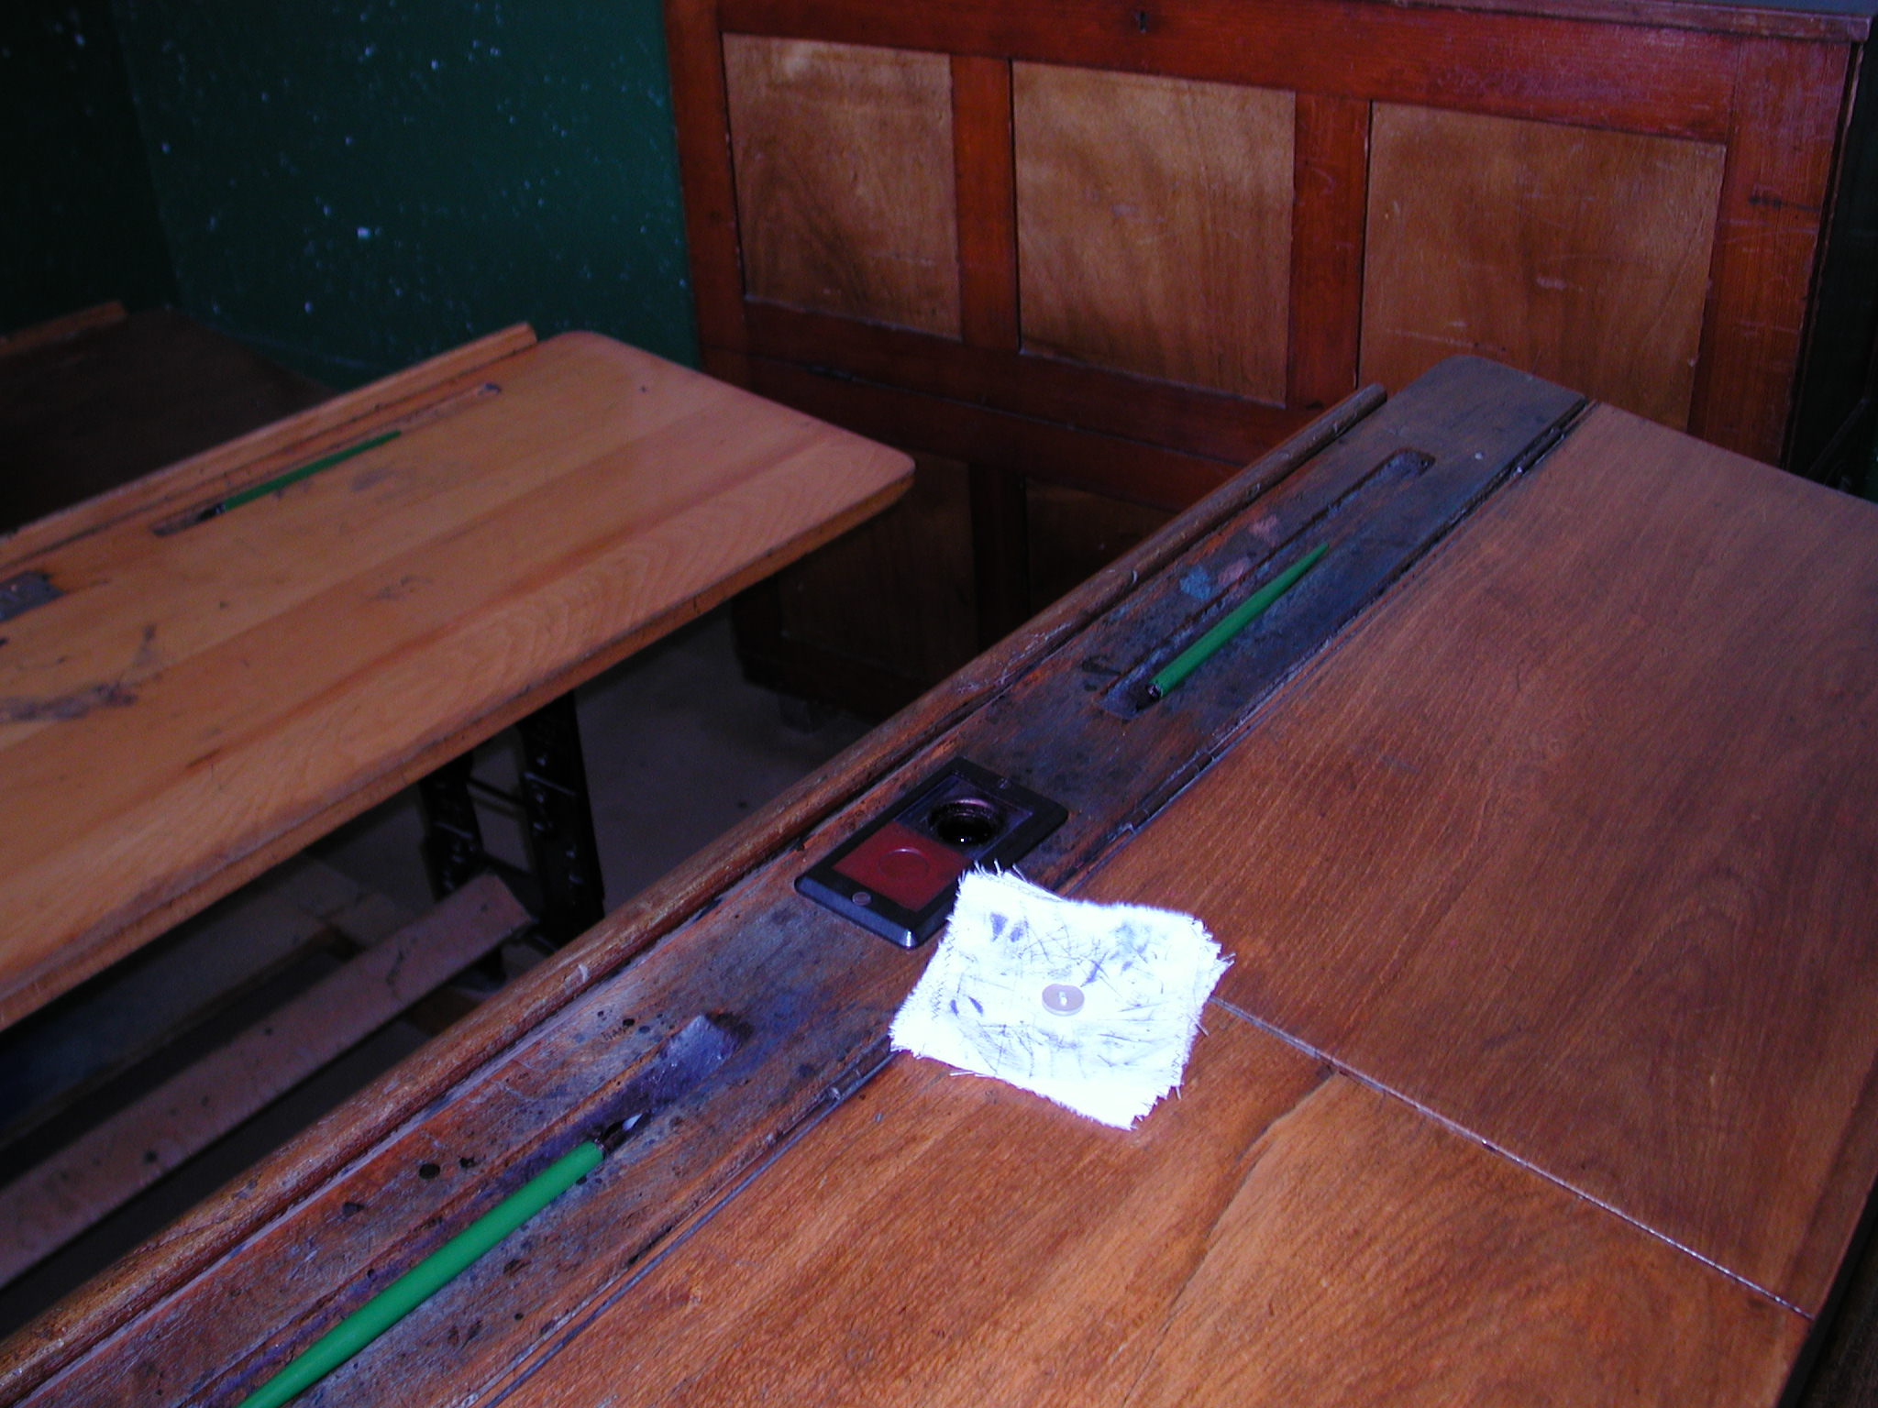

Slide 14
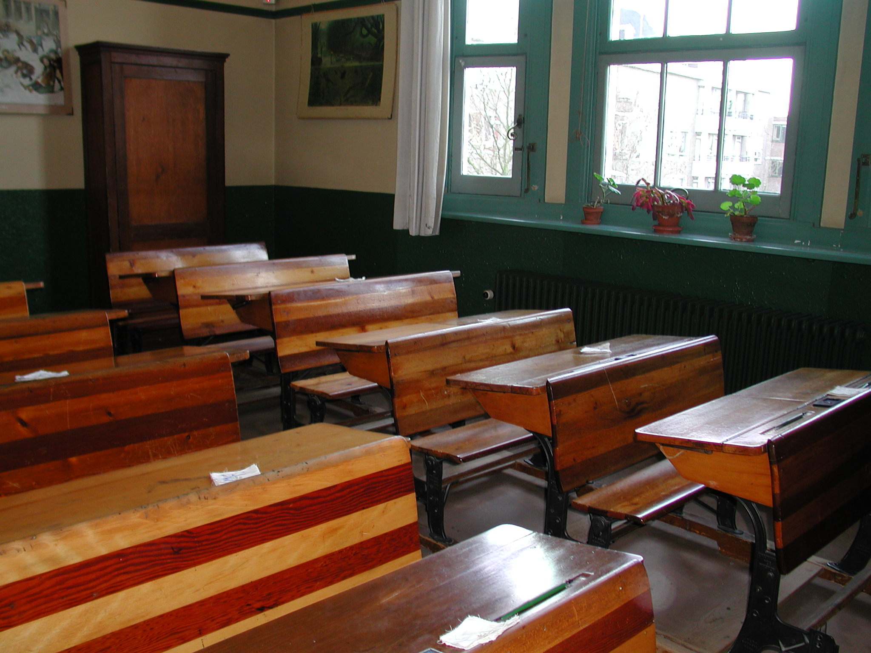

Slide 15
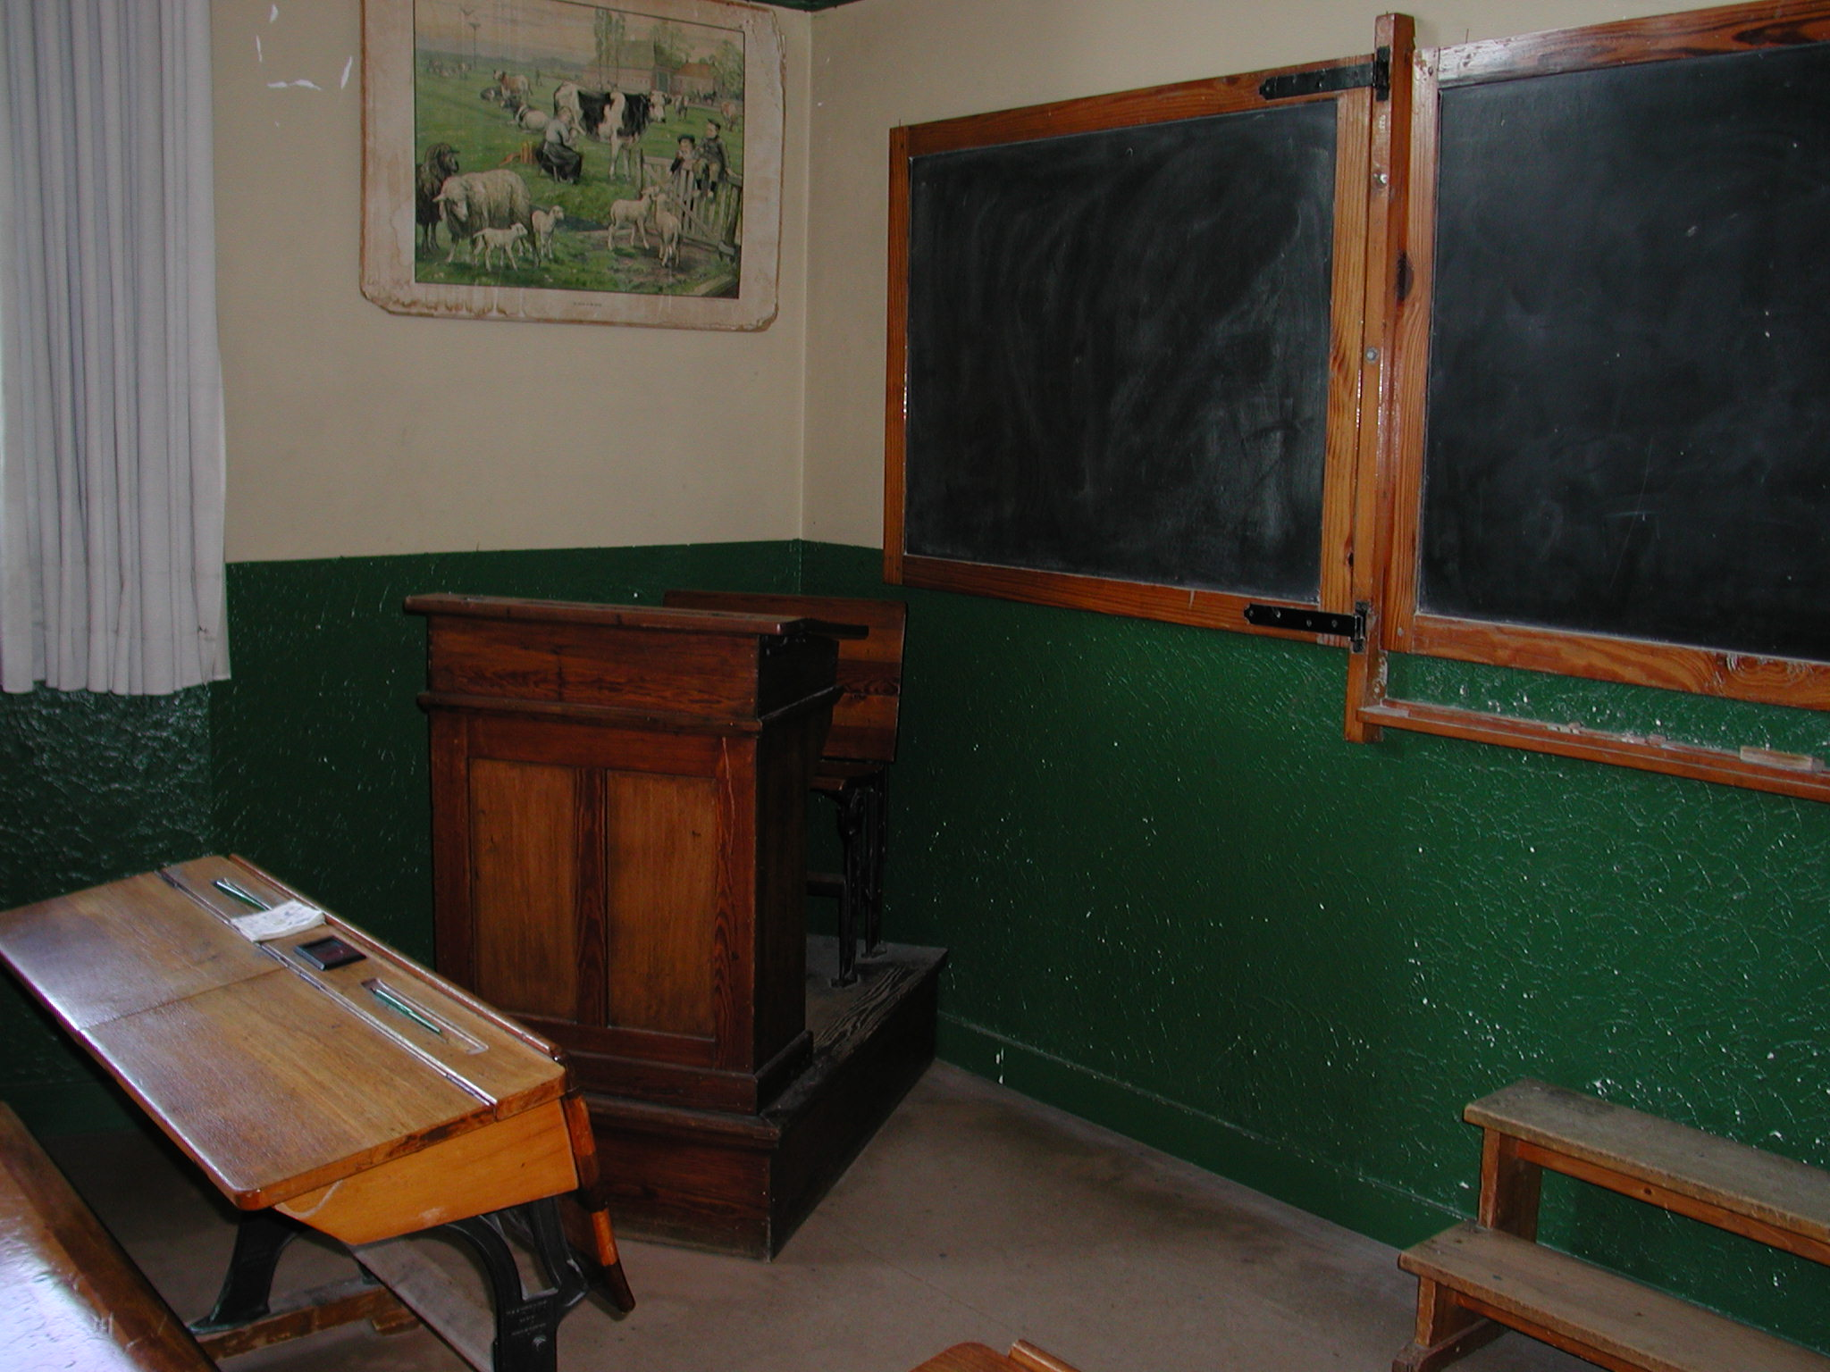

Slide 16
プロテスタント系小学校
例のごとくとなりにカトリック・公立の小学校があり、校庭は共用
教育熱心な家庭が多く、数々の賞
日本の教師の転勤について、いい制度だ、オランダでもそうしたいと校長の話

Slide 17
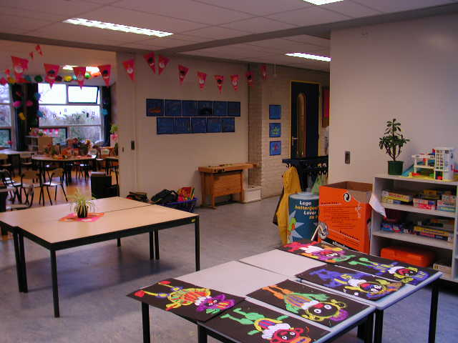

Slide 18
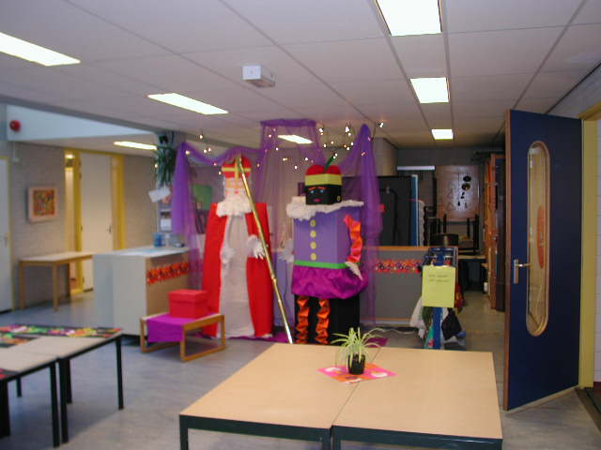

Slide 19
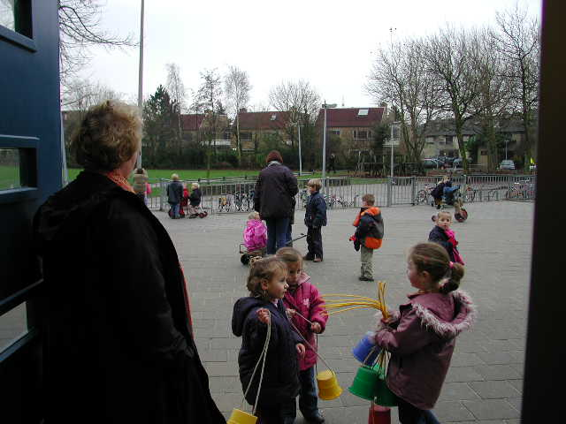

Slide 20
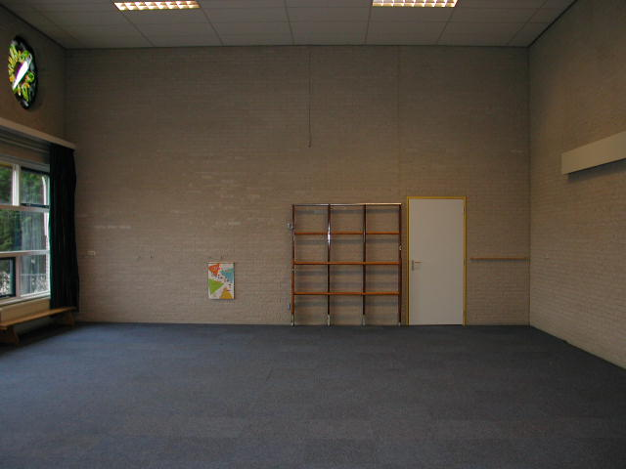

Slide 21
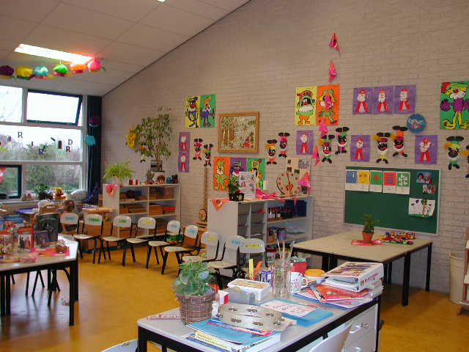

Slide 22
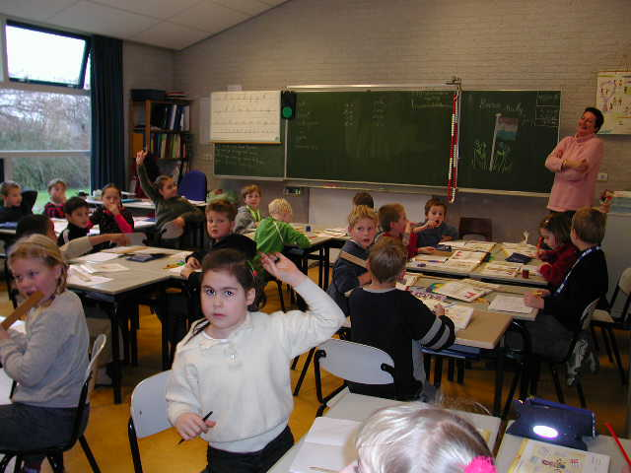

Slide 23
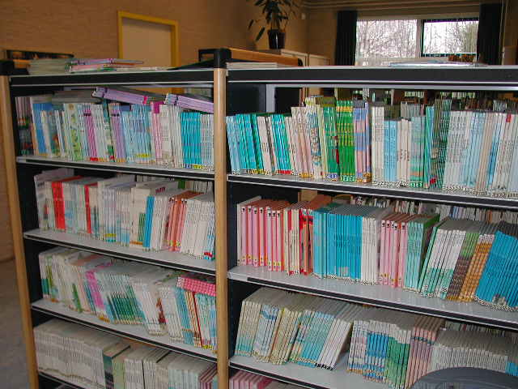

Slide 24
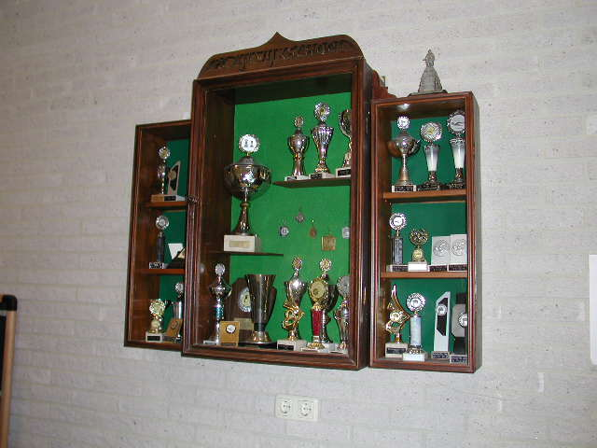

Slide 25
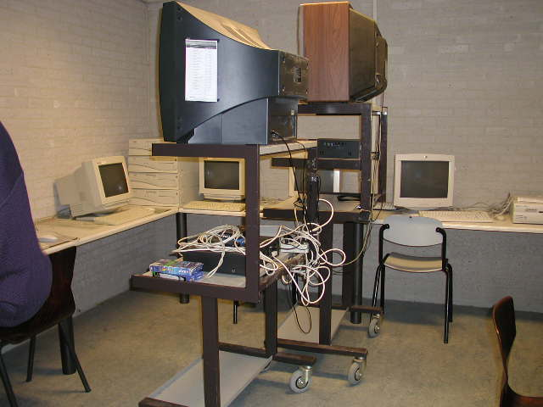

Slide 26
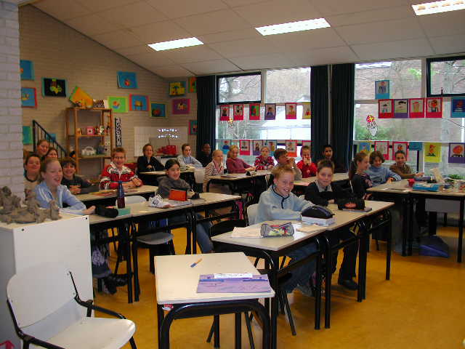

Slide 27
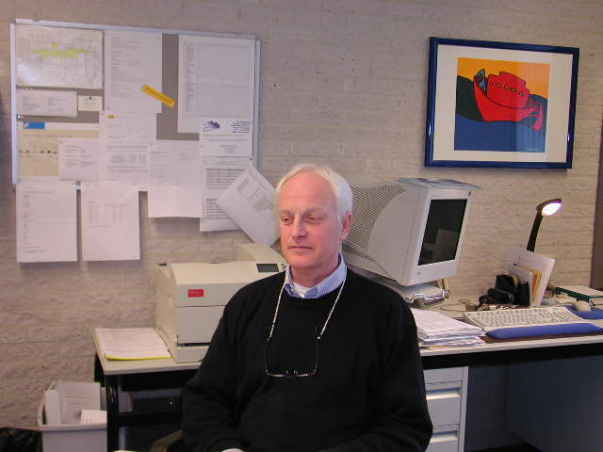

Slide 28
新しい教育
クラス編成の変更(半年で区切る)
半年ごとの入れ換えも実施
教師集団の形成
実習生をスタッフとして活用
優秀で学校の方針にあう実習生を教師採用
自主編成の学習

Slide 29
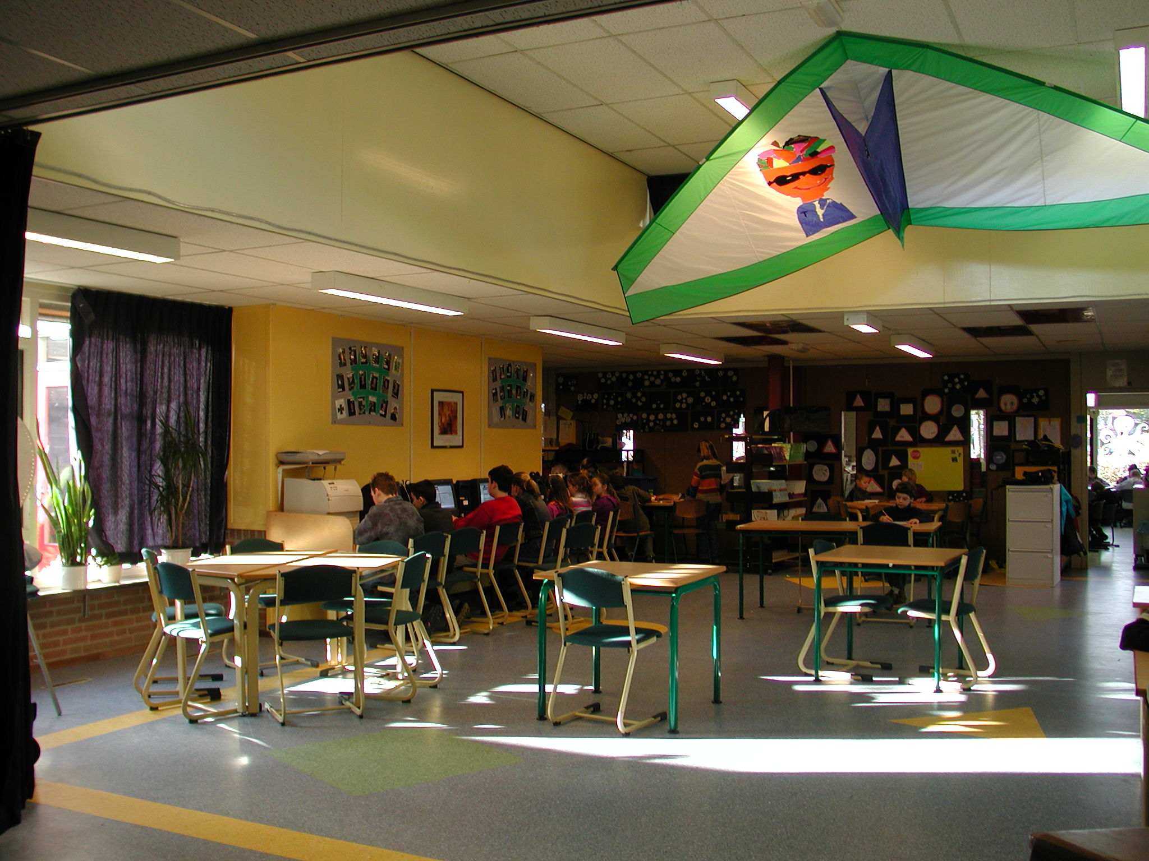

Slide 30
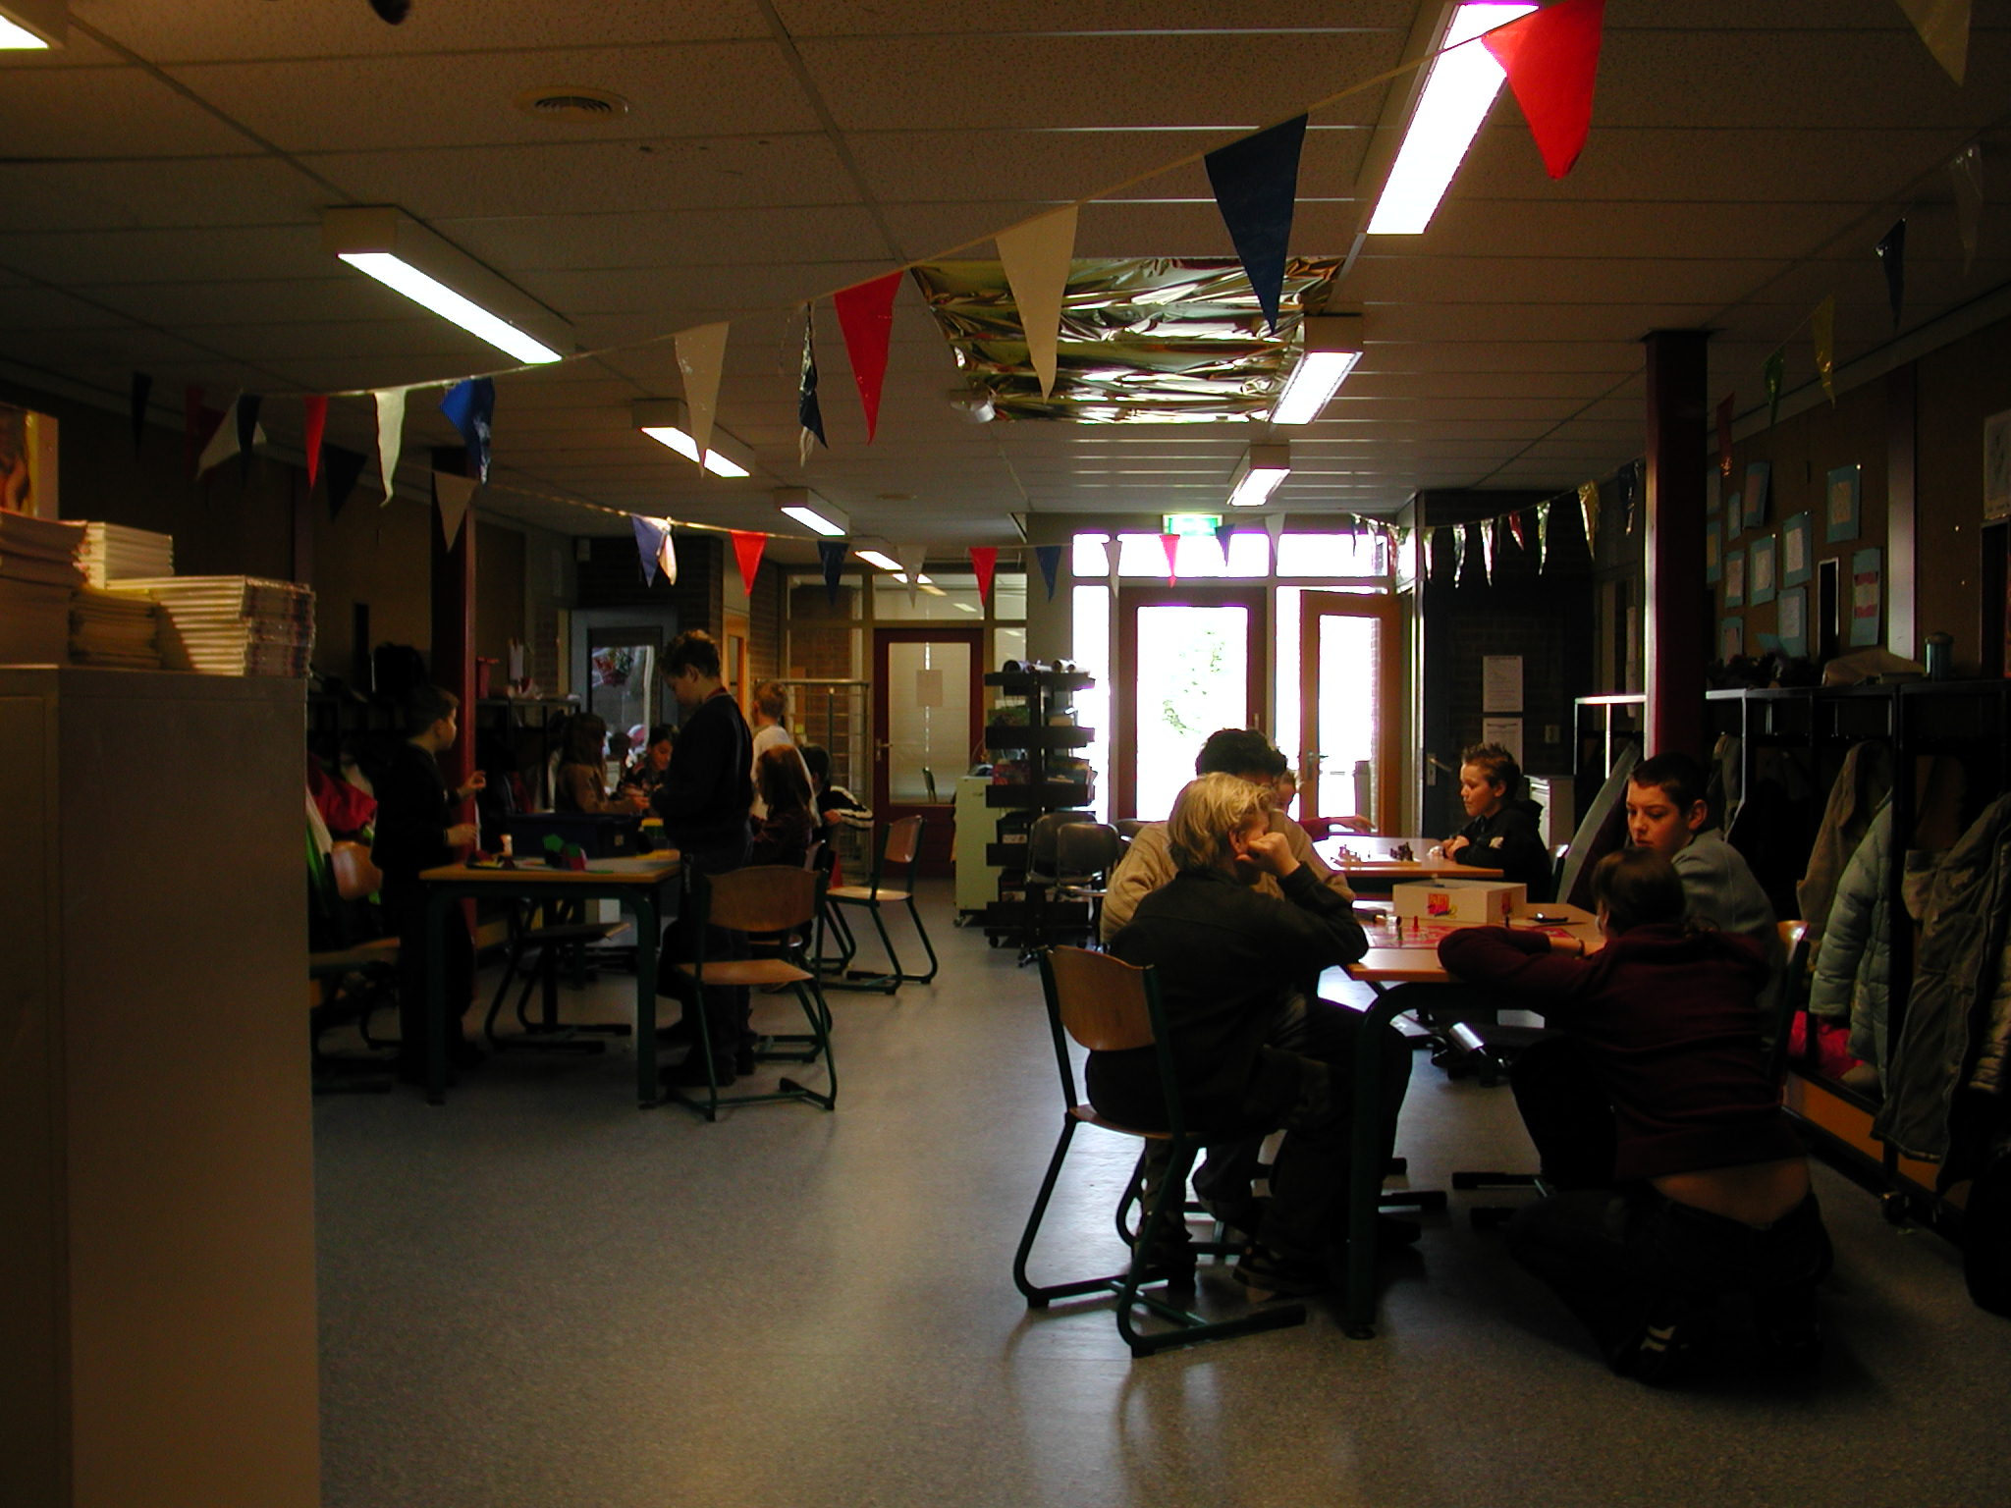

Slide 31
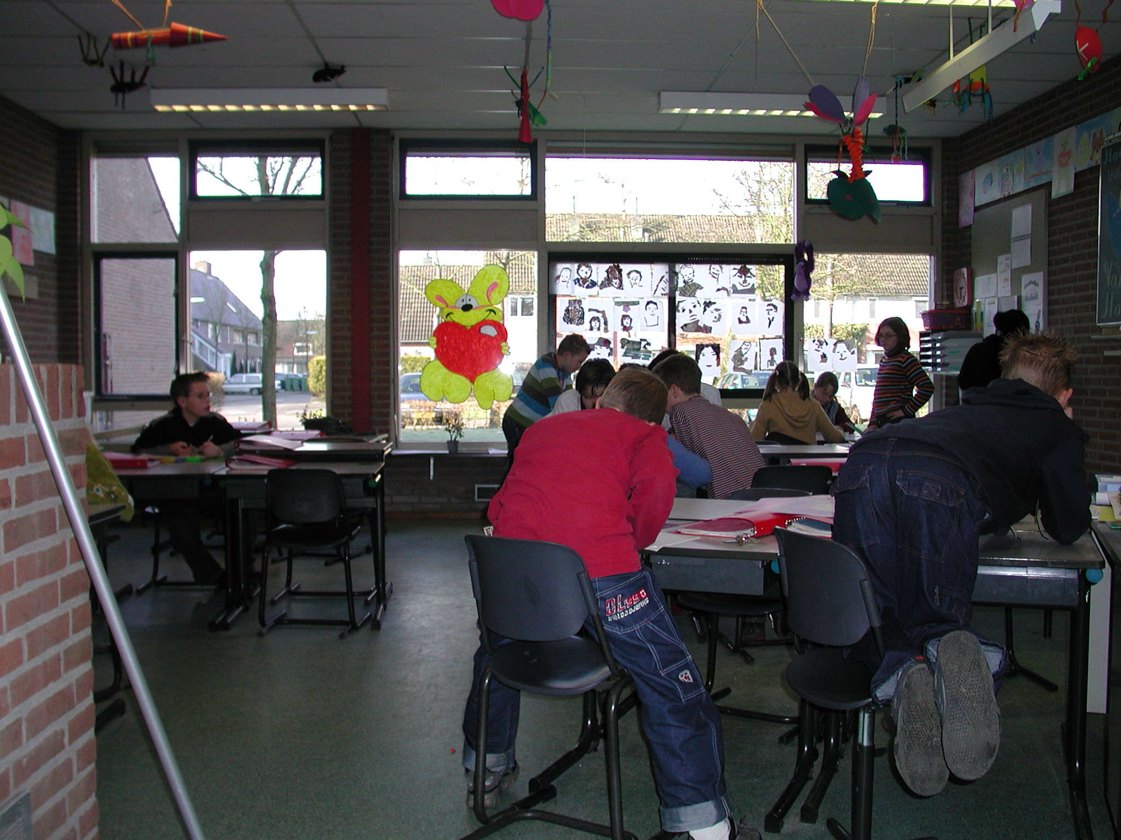

Slide 32
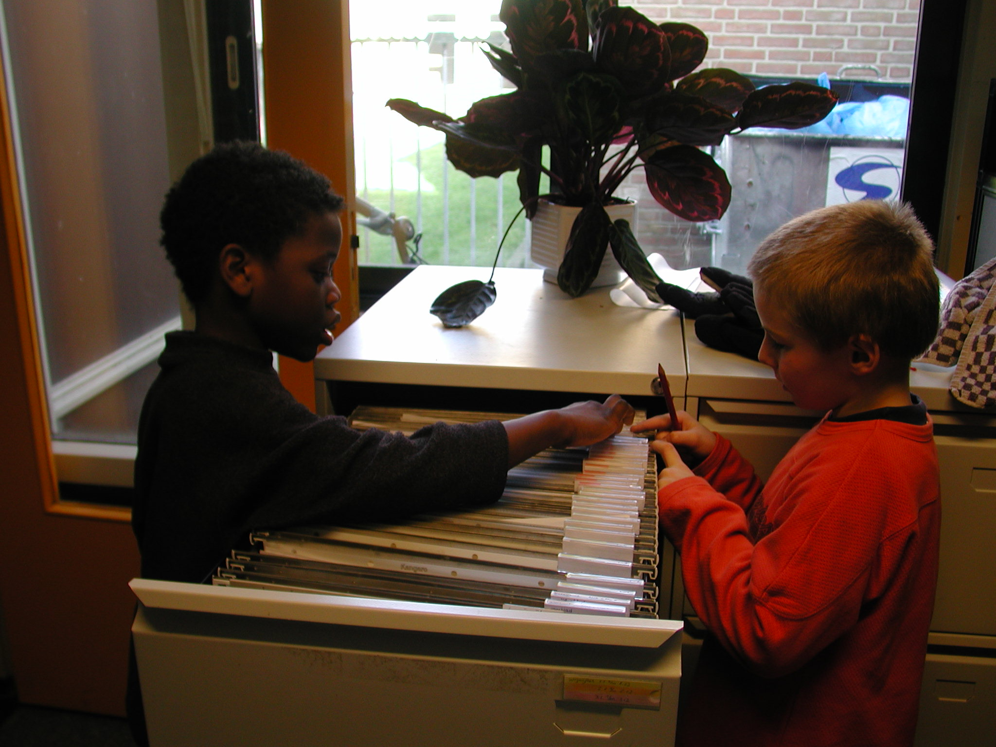

Slide 33
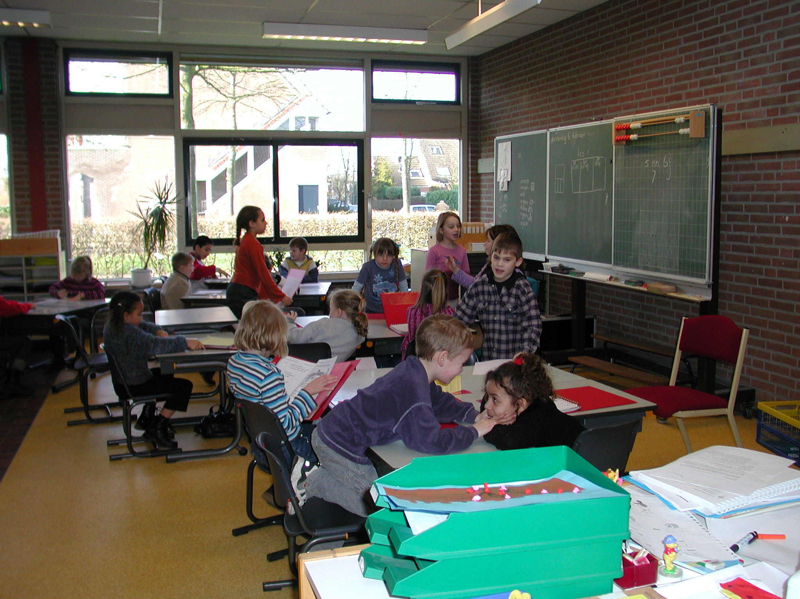

Slide 34
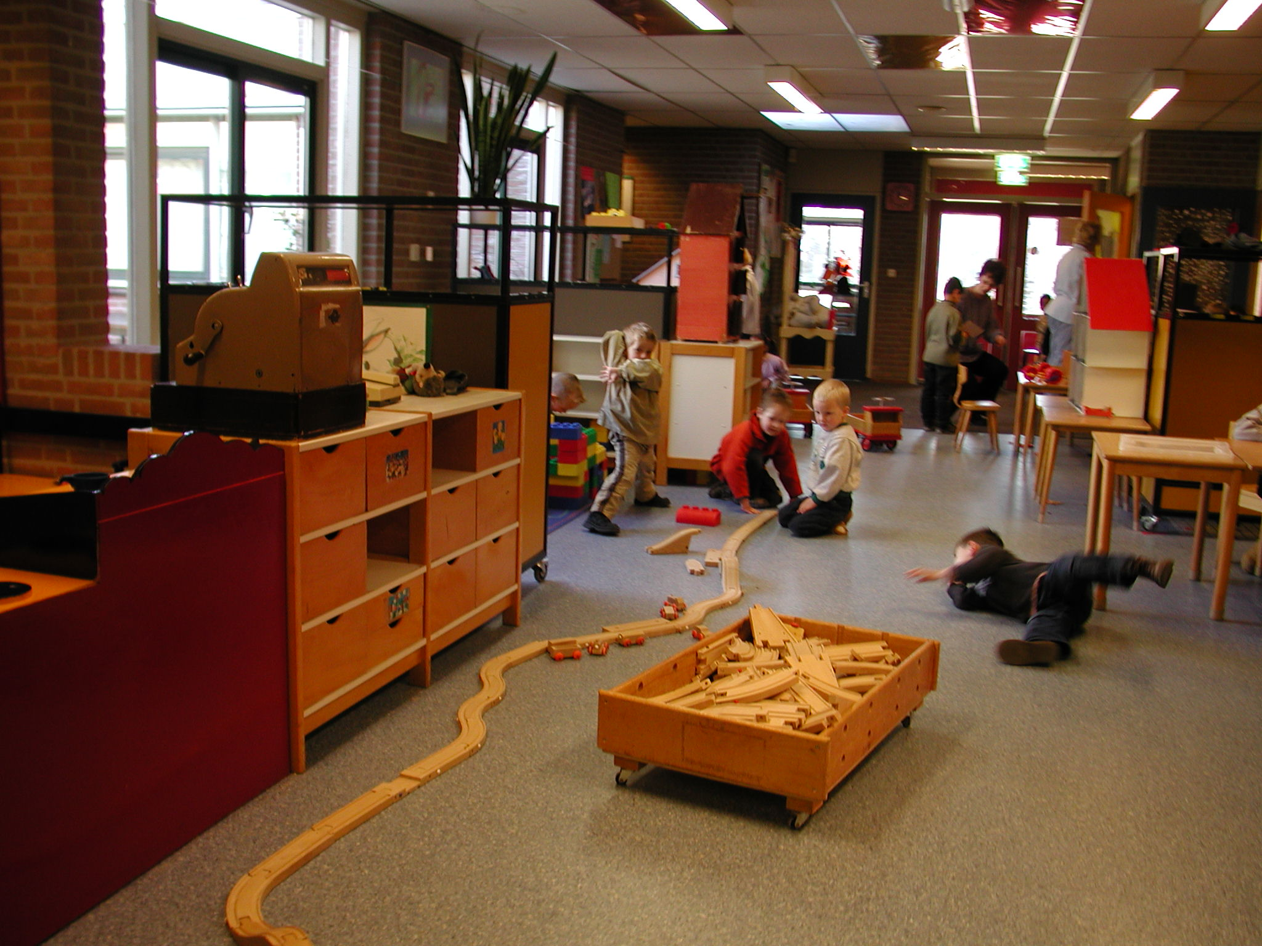

Slide 35
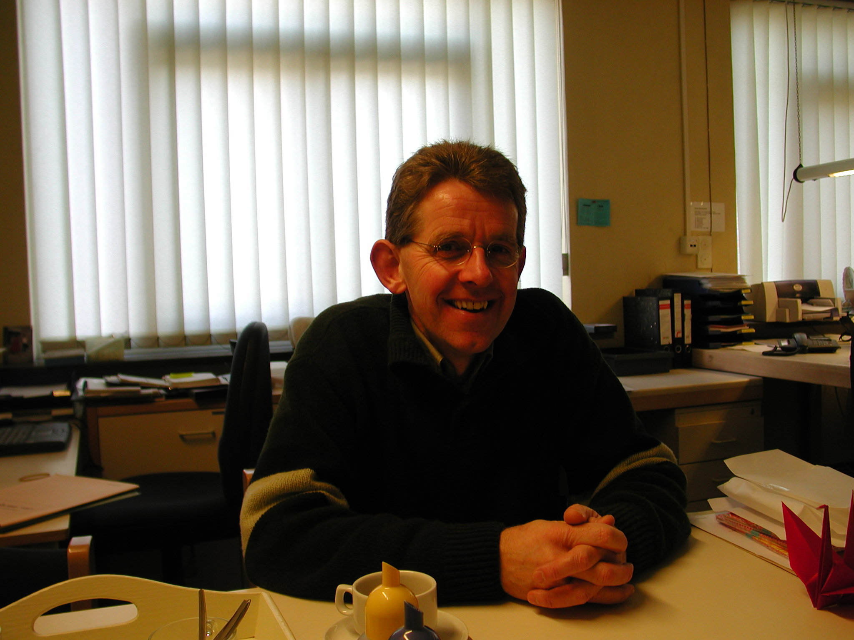

Slide 36
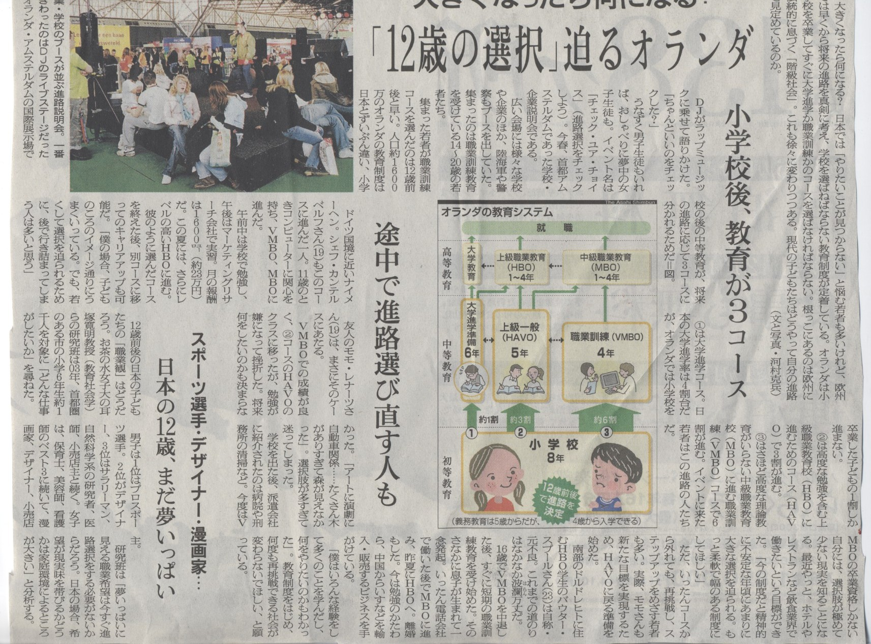

Slide 37
オランダの問題・議論
教育の自由の是非
価値を問わないことの問題（ヒンズー学校）
学校の格差のもたらす問題（底辺校でのドロップアウト）
希望する学校がない場合（ヘンロー）

Slide 38
教育の自由の是非論議
論点は主にふたつ
教育の自由＝宗教教育の自由、教育内容の国家的共通性の弱さに関して
９１１以後イスラム学校批判として強くなる
１２歳での分化
１年⇨２年の共通課程の設置
分化した中等学校なので、格差は残存
かつてはＤ６６とキリスト教政党・労働党の対立だったが、民族的政党が加わっている

Slide 39
価値を問わないことの問題
ヒンズー教学校の推移
１９９１－１９９２ 新教ヒンズー学校が設立
人数が足りない（補助金対象から外れる）
新教ヒンズー教学校支持者が、学校を占拠
何故非民主主義の旧教ヒンズー教学校を援助して、民主主義の新教学校を援助しないのか
数の論理が民主主義だ

Slide 40
学校格差の問題
白い学校と黒い学校という問題
１９８０年代移民の子どもが多くなることで顕在化、イスラム学校の認可が増幅
試験による格差ではなく、自らの選択
移民子弟の割り増し補助金
バイリンガリズムの実施と停止

Slide 41
希望する学校があるか
地方当局は、通学可能な範囲に複数の学校がある状況を維持する義務
私立学校は複数あるので、通常公立学校をひとつ以上設置（公立学校も特別な教育理念をもつことが多いが、宗教性はもたない）
小さな地方当局が私立学校が複数あるので、公立学校を設立しなかったため問題となった例（ヘンロー）

Slide 42
９０年代以降の改革
オランダは理系の学力テストで最上位だった
80年代に財界から一般学力の低さに不満
移民の増加が学力問題を増幅
バイリンガリズムの実施と停止
低学力児の補助資金
ＣＩＴＯテストの実施と拡大
視察制度の実施
大綱的ナショナルカリキュラムの実施

Slide 43
９０年代以後の改革１
ＣＩＴＯテストの拡大
ＣＩＴＯ central instituut voor toetsontwikkeling は1960年代文部省の外郭団体として設立、現在は民間団体
当初基礎学校8年生の進学判断材料のための試験実施(現在は学年拡大。幼児教育も)
行政官、校長、担任、保護者が関係の結果とその分析を見ることができる

Slide 44
視察制度の実施
19世紀当初の憲法から視察制度を規定していたが、1990年代まで本格実施はなし
3年に一度ずつ、すべての義務教育学校を視学官が学校を訪問し、詳細な報告書(公開)
学校の公表している方針を元にして評価
911以後、イスラム学校をまとめて視察し、厳しい評価をしたために、社会問題となった

Slide 45
基準の作成
はじめて全国的な基礎学校の到達目標を決めた
基礎的な科目の卒業時の理解項目の大綱
教育の自由との関連で、現場で大きな動揺が生じた。傾向として、少しずつ学年を広げている。

